Slide 1
Performance Improvements in .NET 7 measured using Benchmark.NET
By eriawan kusumawardhono

Slide 2

About me (Eriawan Kusumawardhono)
MVP sejak 2012, focusing on Developer Technologies (F#/C#/VB, .NET Core, Azure DevOps, opensource)
LinkedIn: https://www.linkedin.com/in/eriawan-kusumawardhono/
Github: eriawan
Anggota aktif of .NET Foundation’s OSS Project onboarding committee. Silakan hubungi saya untuk support for OSS .NET project di GitHub

Slide 3
Menu sesi ini
Gambaran performance improvements di .NET 7
Pengantar Benchmark.NET
Demo

Slide 4
Performance improvements di .NET 7
Peningkatan performa (performance improvements) di .NET 7 sangat luas, mulai dari segi low level sampai ke high level dan general.
Peningkatan area low level dan termasuk juga infrastruktur seperti setup, JIT, GC, Native AOT, sampai ke Interop, Reflection.
Peningkatan high level di berbagai area: LINQ, I/O, Regex, Collections, Compression, JSON (System.Text.Json), XML, Cryptography, Exceptions, dan lain-lain.
Daftar lengkapnya ada di blog resmi tim engineer .NET: https://devblogs.microsoft.com/dotnet/performance_improvements_in_net_7/

Slide 5
Topik improvement/peningkatan penting di .NET 7
LINQ
JSON serialization
JIT improvements on foreach
Dan banyak peningkatan lainnya! ☺

Slide 6
Pengantar Benchmark.NET
Benchmark.NET adalah tool dari Microsoft untuk melakukan pengukuran di sisi micro benchmark
Pengukuran sebagai micro benchmark adalah pengukuran dalam bentuk statistic yaitu durasi eksekusi, pemakaian memory dalam bentuk alokasi memory, dan sampai sejauh mana fase Garbage Collect (GC) terjadi (Gen0, Gen1 pada .NET Core dan Gen0 sampai Gen2 pada .NET Framework)
Pengukuran analitis GC adalah opsional, dengan memakai attribute “MemoryDiagnoserAttribute”.

Slide 7
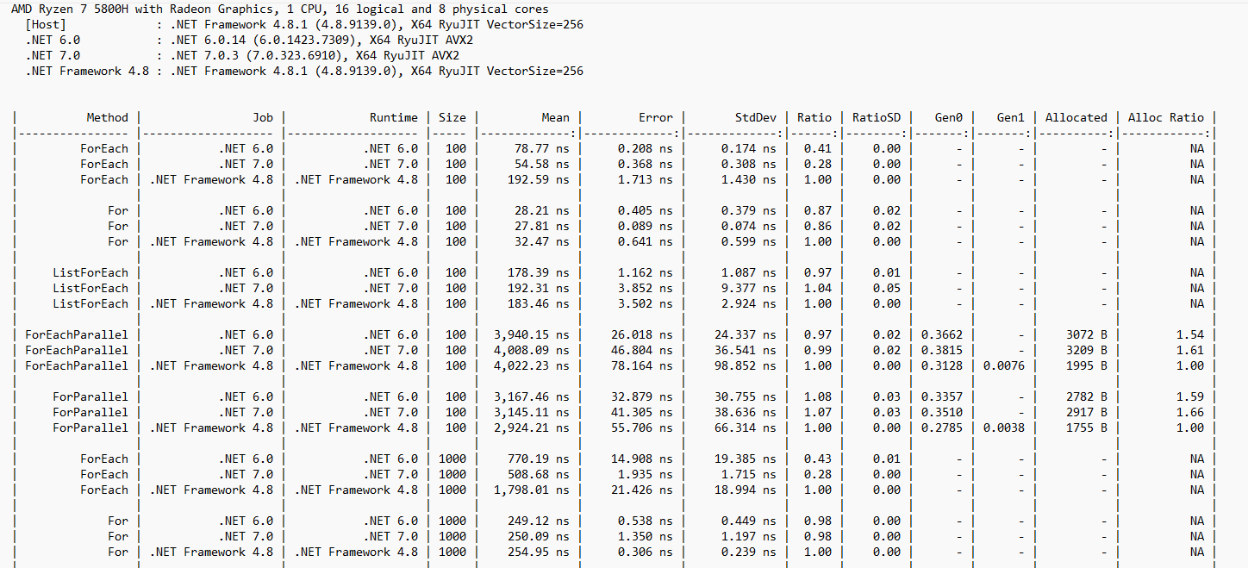
Contoh hasil Analisa benchmarkdotnet

Slide 8
DEMO

Slide 9
Tanya Jawab
Silakan ☺

